Slide 1
문서번호 : NFM-ST-PL-01
2024년 초등교과 맞춤형 민속콘텐츠 온라인 시스템 구축
관리자 화면 기능 설명
2024년 07월 22일
Stone Integrity 연구소
윤용근

Slide 2
V 0.9 | 2024.07.22 | 2024년 초등교과 맞춤형 민속콘텐츠 온라인 시스템 구축 화면기획서 초안 작성 - 관리자 | 스톤인테그리티 / 윤용근 | 최초작성
V 0.91 | 2024.09.11 | 유사표제어 기능 추가 | 스톤인테그리티 / 윤용근
V 0.92 | 2024.10.08 | 유사표제어 기능 수정 | 스톤인테그리티 / 윤용근
V 0.93 | 2024.11.20 | 사진 이미지 관리 > 표시 제목 항목 추가 | 스톤인테그리티 / 윤용근
V 0.94 | 2024.11.22 | 퀴즈관리, 교과목 관리 변경 | 스톤인테그리티 / 윤용근

Slide 3
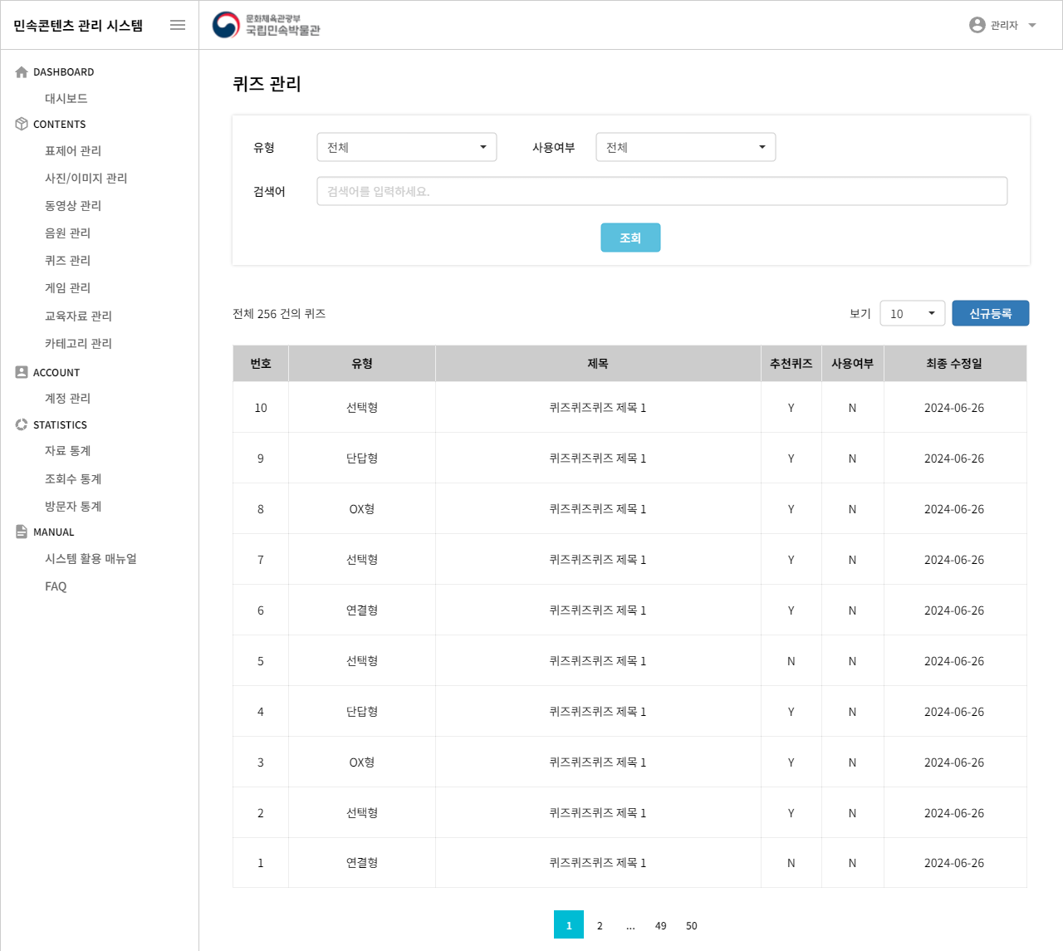
 |  |  | 0.9 |  | 윤용근 |  | 2024.07.22
 | 2024년 초등교과 맞춤형 민속콘텐츠 온라인 시스템 구축 |  |  |  | Web |  | 3
 | CONTENTS > 퀴즈 관리 > 퀴즈 목록
CONTENTS > 퀴즈 관리 > 퀴즈 목록
검색
1-1. 유형
퀴즈 유형 선택
선택형, 단답형, OX형, 연결형 → 퀴즈 유형에 대한 협의 필요
1-2. 사용여부
퀴즈 사용 여부 선택 : 전체, Y, N
사용 여부에 따라 사용자 화면 노출 설정
1-3. 검색어
검색어 입력으로 퀴즈 검색 수행
퀴즈 목록(2) 영역에 검색 결과 표출
1
1-1
1-2
1-3
2
2-1
2-2
2-3
2-4
퀴즈 목록 테이블
2-1. 등록된 전체 퀴즈 수 정보 표시
2-2. 보기 선택
퀴즈 목록 보기 항목 수 선택 : 10, 30, 50, 100
2-3. [신규등록]
퀴즈 신규 등록 페이지로 이동
2-4. 퀴즈 목록
퀴즈 목록 테이블 표시
번호, 유형, 제목, 추천 퀴즈, 사용여부, 최종수정일 정보 표시
제목 클릭시 퀴즈 상세보기 페이지로 이동
2-5. 페이지네이션
2-5

Slide 4
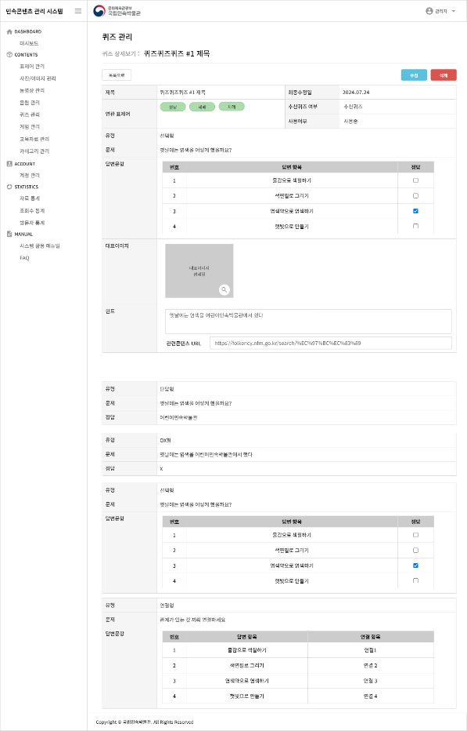
 |  |  | 0.9 |  | 윤용근 |  | 2024.07.22
 | 2024년 초등교과 맞춤형 민속콘텐츠 온라인 시스템 구축 |  |  |  | Web |  | 4
 | CONTENTS > 퀴즈 관리 > 퀴즈 상세보기
CONTENTS > 퀴즈 관리 > 퀴즈 상세보기
1
퀴즈 상세 보기
1-1. 퀴즈 제목
1-2. [목록으로] : 퀴즈 목록 페이지로 이동
1-3. [수정] : 퀴즈 수정 페이지로 이동 [삭제] : 해당 퀴즈 삭제 → 삭제시 경고 알림 팝업 활성
1-1
1-2
2-2
1-3
2
2-1
2-3
2-4
퀴즈 기본정보
2-1. 퀴즈 제목 정보
2-2. 최종수정일 정보 : yyyy.mm.dd
2-3. 연관표제어 정보
2-4. 추천 퀴즈 여부 설정 정보
2-5. 사용 여부 설정 정보
2-6. 퀴즈 유형 정보
단일선택형, 단답형, OX형, 다중선택형, 연결형 → 퀴즈 유형에 대한 협의 필요 → 다른 유형 설명은 다음 슬라이드에서 설명
2-7. 문제(질문) 정보
2-8. 답변 문항 및 정답 정보
2-9. 대표이미지 정보 : 이미지 섬네일 표시
2-10. 힌트 정보
퀴즈에 관련된 힌트 정보 표시
힌트 관련 콘텐츠 URL 주소 정보 표시
2-5
2-6
2-7
2-8
2-9
2-10
[ADMIN] 퀴즈 관리 (/contents/quiz) > details page
1.fields (Add)
1) 대표이미지 : {thumb_file_no}
- display thumbnail
- if view icon clicks, open image view modal
2) 힌트
- move location
- change html editor into textarea
3) 관련콘텐츠 URL
- move location
퀴즈 유형에 따른 항목으로 표시함. → 유형별 설명은 다음 슬라이드 참조

Slide 5
 |  |  | 0.9 |  | 윤용근 |  | 2024.07.22
 | 2024년 초등교과 맞춤형 민속콘텐츠 온라인 시스템 구축 |  |  |  | Web |  | 5
 | CONTENTS > 퀴즈 관리 > 퀴즈 상세보기
1
1-1
CONTENTS > 퀴즈 관리 > 퀴즈 상세보기 > 유형별
1-2
단답형
1-1. 퀴즈 유형 : 단답형
1-2. 문제(질문) 정보
1-3. 정답 정보
1-3
2
2-1
OX형
2-1. 퀴즈 유형 : OX형
2-2. 문제(질문) 정보
2-3. 정답 정보 : O or X
2-2
2-3
3
3-1
선택형
3-1. 퀴즈 유형 : 다중선택형
3-2. 문제(질문) 정보
3-3. 답변 문항 및 정답 정보 : 정답 체크
3-2
3-3
연결형
4-1. 퀴즈 유형 : 연결형
4-2. 문제(질문) 정보
4-3. 답변 문항 및 연결항목 정보
퀴즈는 각 유형에 따라 문제와 답변 항목으로 구분
퀴즈 유형에 대한 협의 필요함.
사용자 페이지에서 보여지는 퀴즈 형식 필요 (게임형식? 텍스트 형식?)
4
4-1
4-2
4-3

Slide 6
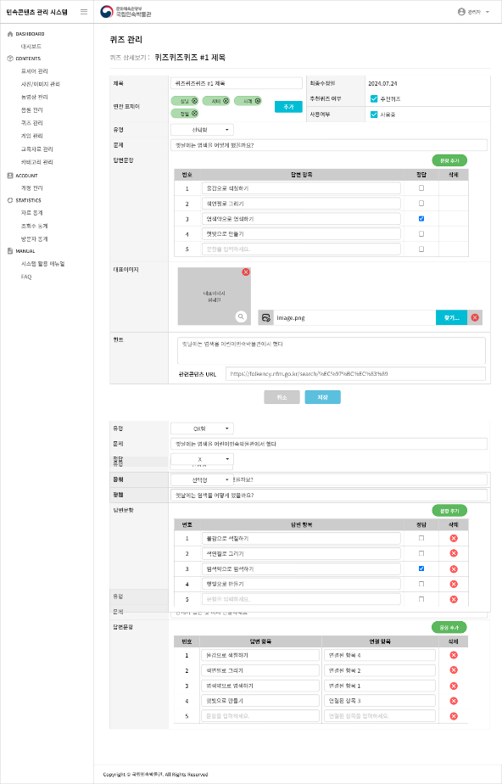
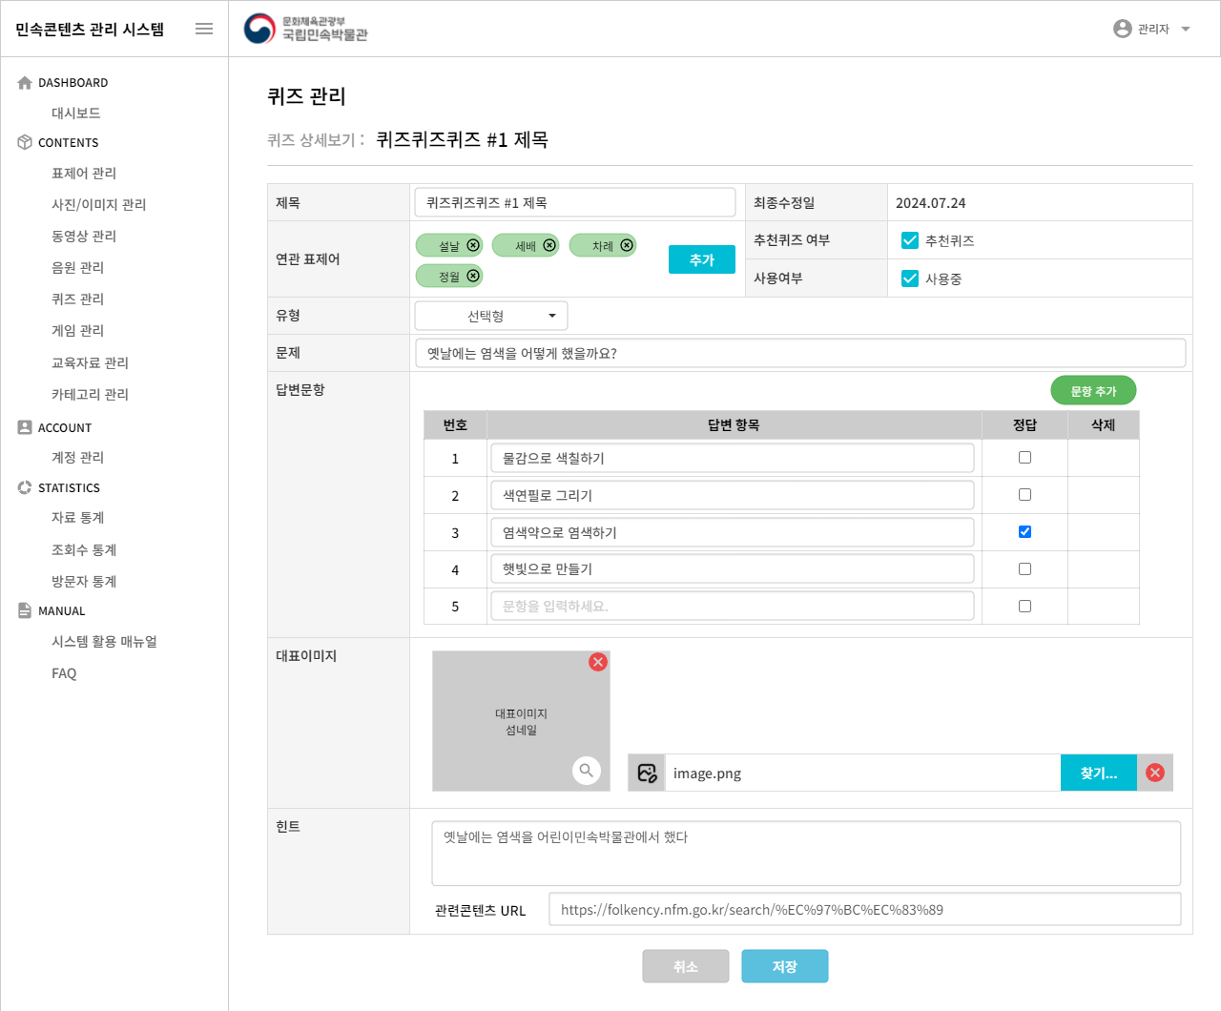
 |  |  | 0.9 |  | 윤용근 |  | 2024.07.22
 | 2024년 초등교과 맞춤형 민속콘텐츠 온라인 시스템 구축 |  |  |  | Web |  | 6
 | CONTENTS > 퀴즈 관리 > 퀴즈 상세 정보 수정
CONTENTS > 퀴즈 관리 > 퀴즈 상세 정보 수정
1
퀴즈 상세 정보 수정
1-1. 퀴즈 제목
1-1
2-2
퀴즈 기본정보
2-1. 퀴즈 제목 정보 수정
2-2. 최종수정일 정보 : yyyy.mm.dd ← 수정불가
2-3. 연관표제어 정보 수정 및 추가 → 연관표제어 추가는 이전 슬라이드에서 설명함
2-4. 추천 퀴즈 여부 설정 수정
2-5. 사용 여부 설정 수정
2-6. 퀴즈유형 수정
퀴즈 유형 수정 불가
2-7. 문제(질문) 정보 수정
2-8. 답변문항 정보 수정
[문항추가] : 답변항목 목록 하단에 문항 추가 입력박스 생성 → 문항 추가 기능 수행
[X] : 해당 답변문항 삭제
2-9. 대표이미지 수정
[X] : 해당 이미지 삭제
[찾기] : 윈도우 탐색기에서 이미지 파일 선택
2-10. 힌트 수정
힌트 내용 및 관련콘텐츠 URL 주소 수정
다른 유형에 대한 수정은 다음 슬라이드에서 설명
2
2-1
2-3
2-4
2-5
2-6
2-7
2-8
2-9
[ADMIN] 퀴즈 관리 (/contents/quiz) > Modify
1.fields (Add)
1) 대표이미지 : {thumb_file_no}
- if image is already registered, display image with x button
- if x button clicks, delete the image and show default image style
a) 찾기 (file upload)
- if clicks, show file search box (just can add image file types)
- if file is selected, display file name into inputbox and preview the image
2) 힌트
- move location
- change html editor into textarea
3) 관련콘텐츠 URL
- move location
2-10

Slide 7
 |  |  | 0.9 |  | 윤용근 |  | 2024.07.22
 | 2024년 초등교과 맞춤형 민속콘텐츠 온라인 시스템 구축 |  |  |  | Web |  | 7
 | CONTENTS > 퀴즈 관리 > 퀴즈 상세 정보 수정
1
1-1
CONTENTS > 퀴즈 관리 > 퀴즈 상세 정보 수정
1-2
단답형
1-1. 퀴즈 유형 수정 ← 수정 불가
1-2. 문제(질문) 정보 수정
1-3. 정답 정보 수정
1-3
2
2-1
2-2
OX형
2-1. 퀴즈 유형 수정 ← 수정 불가
2-2. 문제(질문) 정보 수정
2-3. 정답 정보 수정 : O or X 선택
2-3
3
3-1
3-2
선택형
3-1. 퀴즈 유형 수정 ← 수정 불가
3-2. 문제(질문) 정보 수정
3-3. 답변문항 및 정답 정보 수정
[문항추가] : 답변항목 목록 하단에 문항 추가 입력박스 생성 → 문항 추가 기능 수행
[X] : 해당 답변문항 삭제
3-3
연결형
4-1. 퀴즈 유형 수정 ← 수정 불가
4-2. 문제(질문) 정보 수정
4-3. 답변문항 및 연결항목 정보 수정
[문항추가] : 답변항목 목록 하단에 문항 추가 입력박스 생성 → 문항 추가 기능 수행
[X] : 해당 답변문항 삭제
4
4-1
4-2
4-3

Slide 8
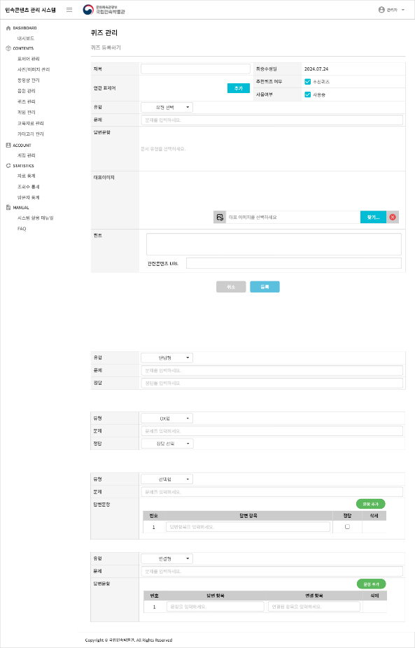
 |  |  | 0.9 |  | 윤용근 |  | 2024.07.22
 | 2024년 초등교과 맞춤형 민속콘텐츠 온라인 시스템 구축 |  |  |  | Web |  | 8
 | CONTENTS > 퀴즈 관리 > 퀴즈 등록하기
CONTENTS > 퀴즈 관리 > 퀴즈 등록하기
1
퀴즈 등록하기
퀴즈 기본정보 입력
2-1. 퀴즈 제목 정보 입력
2-2. 최종수정일 정보 : yyyy.mm.dd ← 수정불가
2-3. 연관표제어 정보 추가 → 연관표제어 추가는 이전 슬라이드에서 설명함
2-4. 추천 퀴즈 여부 설정
2-5. 사용 여부 설정
2-6. 퀴즈유형 선택
퀴즈 유형 : 단일선택형, 단답형, OX형, 다중선택형, 연결형 중 선택
2-7. 문제(질문) 정보 입력
2-8. 답변문항 정보 입력
문제 유형에 따라 각기 다른 입력 형식 표출
유형별 입력 형식은 다음 슬라이드에서 설명
2-9. 대표이미지 등록
윈도우 탐색기 실행으로 이미지 파일 선택 등록
추가된 이미지는 [x] 버튼으로 삭제 가능
2-10. 힌트 등록
힌트 내용 및 관련콘텐츠 URL 주소 등록
2-2
2
2-1
2-3
2-4
2-5
2-6
2-7
2-8
2-9
2-10

Slide 9
 |  |  | 0.9 |  | 윤용근 |  | 2024.07.22
 | 2024년 초등교과 맞춤형 민속콘텐츠 온라인 시스템 구축 |  |  |  | Web |  | 9
 | CONTENTS > 퀴즈 관리 > 퀴즈 등록하기
1
1-1
CONTENTS > 퀴즈 관리 > 퀴즈 등록하기
1-2
단답형
1-1. 퀴즈 유형 : 단답형 선택
1-2. 문제(질문) 정보 입력
1-3. 정답 정보 입력
1-3
2
2-1
OX형
2-1. 퀴즈 유형 : OX형 선택
2-2. 문제(질문) 정보 입력
2-3. 정답 정보 선택 : O or X 선택
2-2
2-3
3
3-1
선택형
3-1. 퀴즈 유형 : 다중선택형 선택
3-2. 문제(질문) 정보 입력
3-3. 답변문항 및 정답 정보 입력
[문항추가] : 답변항목 목록 하단에 문항 추가 입력박스 생성 → 문항 추가 기능 수행
[X] : 해당 답변문항 삭제
3-2
3-3
4
4-1
연결형
4-1. 퀴즈 유형 : 다중선택형 선택
4-2. 문제(질문) 정보 입력
4-3. 답변문항 및 연결항목 정보 입력
[문항추가] : 답변항목 목록 하단에 문항 추가 입력박스 생성 → 문항 추가 기능 수행
[X] : 해당 답변문항 삭제
4-2
4-3

Slide 10
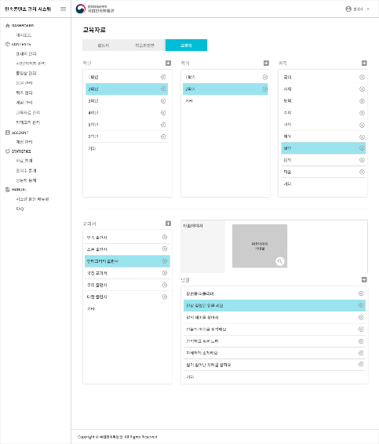
 |  |  | 0.9 |  | 윤용근 |  | 2024.07.22
 | 2024년 초등교과 맞춤형 민속콘텐츠 온라인 시스템 구축 |  |  |  | Web |  | 10
 | CONTENTS > 교육자료 관리 > 교과목 목록
CONTENTS > 교육자료 관리 > 교과목 목록
교육자료 구분 탭 : 활동지, 학습과정안, 교과목
1
학년
2-1. 학년 목록
학년 목록 표시
기타 항목은 기본값으로 삭제 불가
2-2. [+] : 목록 추가 버튼으로 클릭시 목록 하단에 학년 입력 박스 활성
학기
3-1. 학기 목록
학기 목록 표시
기타 항목은 기본값으로 삭제 불가
3-2. [+] : 목록 추가 버튼으로 클릭시 목록 하단에 학기 입력 박스 활성
과목
4-1. 과목 목록
과목 목록 표시
기타 항목은 기본값으로 삭제 불가
2-2. [+] : 목록 추가 버튼으로 클릭시 목록 하단에 과목 입력 박스 활성
3
4
2
2-2
3-2
4-2
2-1
3-1
4-1

Slide 11
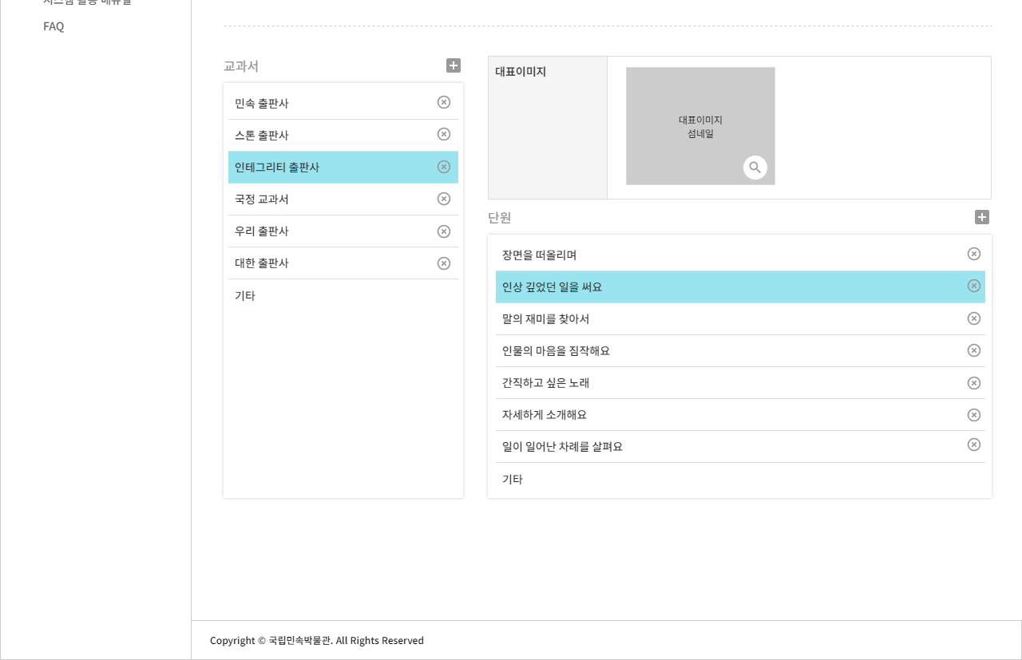
 |  |  | 0.9 |  | 윤용근 |  | 2024.07.22
 | 2024년 초등교과 맞춤형 민속콘텐츠 온라인 시스템 구축 |  |  |  | Web |  | 11
 | CONTENTS > 교육자료 관리 > 교과목 목록
CONTENTS > 교육자료 관리 > 교과목 목록
교과서
1-1. 출판사 목록
교과서 출판사 목록 표시
기타 항목은 기본값으로 삭제 불가
2-2. [+] : 목록 추가 버튼으로 클릭시 목록 하단에 출판사 입력 박스 활성
대표이미지
2-1. 교과서 섬네일 이미지
출판사 목록에서 선택된 교과서 섬네일 이미지 표시
단원
3-1. 단원 목록
선택한 교과서 단원 목록 표시
기타 항목은 기본값으로 삭제 불가
3-2. [+] : 목록 추가 버튼으로 클릭시 목록 하단에 단원 입력 박스 활성
2
2-1
1
1-2
1-1
3
3-2
3-1

Slide 12
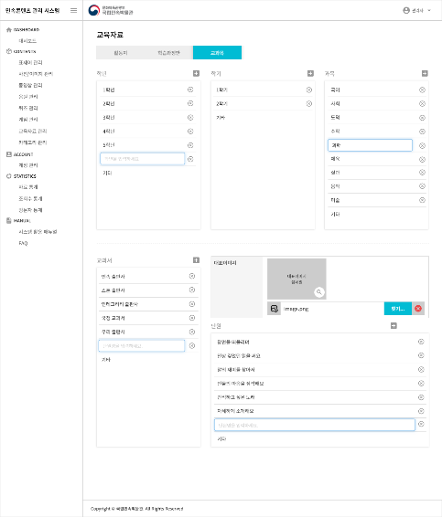
 |  |  | 0.9 |  | 윤용근 |  | 2024.07.22
 | 2024년 초등교과 맞춤형 민속콘텐츠 온라인 시스템 구축 |  |  |  | Web |  | 12
 | CONTENTS > 교육자료 관리 > 교과목 수정 및 등록
CONTENTS > 교육자료 관리 > 교과목 수정 및 등록
1
교육자료 구분 탭 : 활동지, 학습과정안, 교과목
항목 수정, 삭제, 등록
2-1. 항목 삭제 목록에서 [x] 버튼을 클릭하여 해당 항목 삭제 → 다른 카테고리도 같은 방식으로 항목 삭제 함.
2-2. 항목 추가 [+] : 목록 추가 버튼으로 클릭시 목록 하단에 항목 입력 박스 활성
2-3. 항목 수정 항목명을 클릭 → 수정 모드로 전환 : 항목명 수정 후 다른 영역 클릭 하여 수정 완료
2
2-2
2-1
2-3

Slide 13
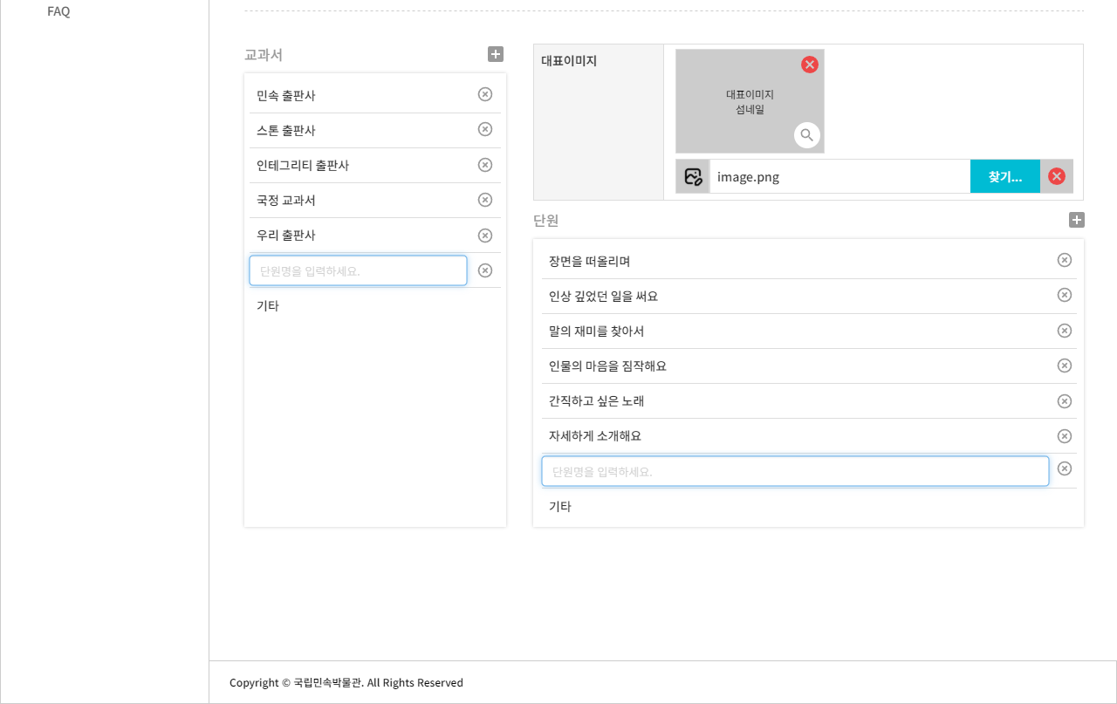
 |  |  | 0.9 |  | 윤용근 |  | 2024.07.22
 | 2024년 초등교과 맞춤형 민속콘텐츠 온라인 시스템 구축 |  |  |  | Web |  | 13
 | CONTENTS > 교육자료 관리 > 교과목 수정 및 등록
CONTENTS > 교육자료 관리 > 교과목 수정 및 등록
대표이미지 수정, 삭제, 등록
1-1. 교과서 이미지 섬네일 [x] 버튼을 클릭하여 해당 이미지 삭제
1-2. 이미지 변경 또는 추가 [찾기…] : 윈도우 탐색기 실행으로 교과서 이미지 등록 기능
교과서 및 단원 수정, 등록 기능은 이전 슬라이드 설명과 동일함.
1
1-1
1-2
[ADMIN] CONTENTS > 교육자료 관리 (education data management) > 교과목 (textbook) TAB
1.교과서 (4depth category)
- move location into second area
1-2) + (Add) button
- placeholder: “교과서를 입력하세요“
2.대표이미지 (image)
- if the category is selected, display on right area 1) image view and x button
- same with p6
- inputbox : {st_contents_category.image_file_no}
3.단원 (section)
1) List
DB : st_contents_category_section (New) condition: category_group_cd/category_cd = {selected one}
sort: section_seq ASC
2) + (Add) button
- if clicks, add inputbox on last
a) inputbox : {st_contents_category_section.section_name}
- validate: required, max length(256 bytes) 3) x (delete) button
- if clicks, remove the row

